Slide 1
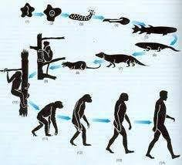
TEORÍA DE LA EVOLUCIÓN

Slide 2

Origen de las especies

Slide 3
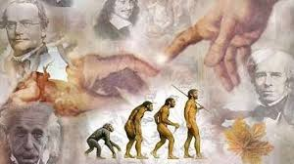
Parte científica

Slide 4
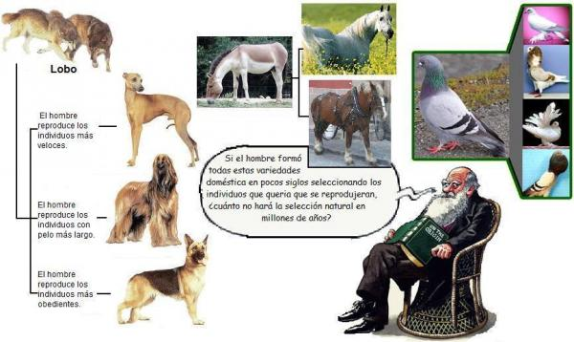
Resumen del libro

Slide 5
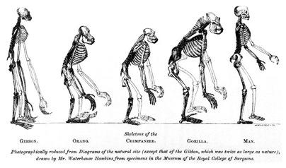
La selección natural

Slide 6
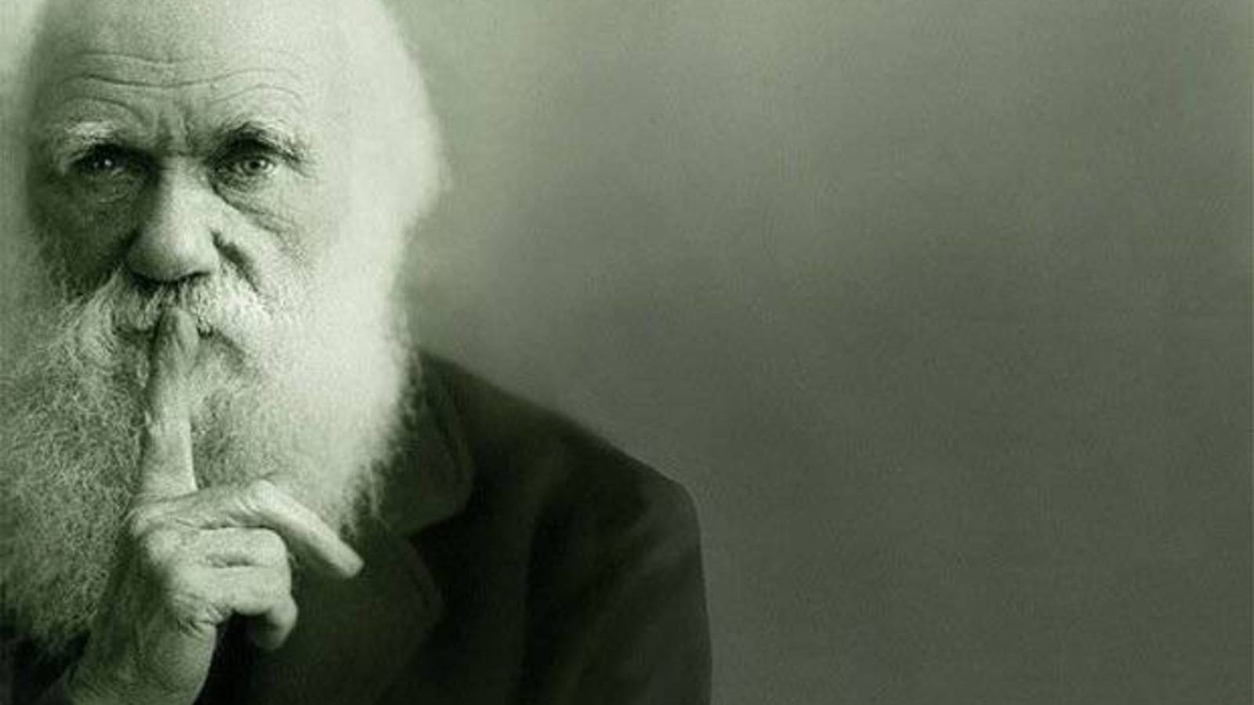
¿Por qué marcó un antes y un después?

Slide 7
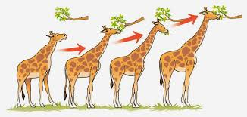
El caso de las girafas

